Slide 1

ESCUELA SUPERIOR POLITÉCNICA DEL LITORAL
FACULTAD DE INGENIERÍA EN ELECTRICIDAD
Y COMPUTACIÓN

Slide 2
TESIS DE GRADO
Previo a la obtención del Título de:
INGENIERO EN ELECTRICIDAD
ESPECIALIZACIÓN
ELECTRÓNICA Y AUTOMATIZACIÓN INDUSTRIAL

Slide 3
TEMA:
INVERSOR TRIFÁSICO DE VOLTAJE CONSTANTE CON VARIACIÓN DE FRECUENCIA DESDE 80 HASTA 400 Hz E INTERFASE OPTOACOPLADA

Slide 4
Presentada por:
VÍCTOR MANUEL GALLINO CARDONA
ALEX HERNANI CALERO VEGA
ALFREDO ENRIQUE MÁRQUEZ YAGUAL

Slide 5
RESUMEN
Los convertidores de DC a AC se conocen como inversores. La función de un inversor es cambiar un voltaje de entrada en DC a un voltaje simétrico de salida en AC, con la magnitud y frecuencia deseadas. El Inversor trifásico de frecuencia variable e interfase opto acoplada consta básicamente de dos partes: el circuito de control y el circuito de Fuerza.

Slide 6
INTRODUCCIÓN
El Circuito de control está formado por un circuito de reloj tipo ráfaga de tonos, que consta de dos circuitos integrados en cascada, desde donde se varia la frecuencia mediante un potenciómetro (resistencia variable); los cuales habilitan a tres Flip-Flop en cascada donde los pulsos que están desfasados 180º llegan a los opto acopladores, de allí se conectan al circuito de fuerza.

Slide 7
INTRODUCCIÓN (Cont.)
El circuito de Fuerza consta de un arreglo de seis transistores con diodos que corresponden a un inversor trifásico alimentado con una fuente de 12 voltios DC.

Slide 8
CONVERTIDORES DC/AC
Aplicación de los Inversores.
La aplicación de los inversores es común en usos industriales tales como:
Propulsión de motores de AC de velocidad variable.
Calefacción por inducción.
Fuentes de respaldo y de poder.
Alimentación ininterrumpida.

Slide 9
Clasificación de Inversores.
Los inversores se pueden clasificar básicamente en dos grupos: monofásicos y trifásicos y cada uno puede usar elementos de activación y desactivación controlada (BJT, MOSFET, IGBT), o tiristores de conmutación forzada, según la aplicación.

Slide 10
Conducción a 180°
Cada transistor conducirá durante 180º.Tres transistores se mantienen activos durante cada instante del tiempo. Cuando el transistor Q₁ está activado, la terminal a se conecta con la terminal positiva del voltaje de entrada. Cuando se activa el transistor Q₄ la terminal a se lleva a la terminal negativa de la fuente de DC. En cada ciclo existen seis modos de operación, cuya duración es de 60°.

Slide 11
Los transistores se numeran según su secuencia de excitación (por ejemplo 123, 234, 345, 456, 561, 612). Las señales de excitación mostradas en la Fig.1.3(a) están desplazadas 60° unas de otras, para obtener voltajes trifásicos balanceados (fundamentales).

Slide 12
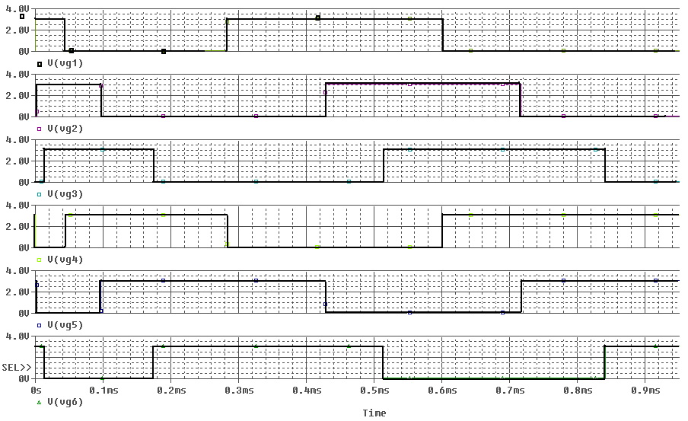
Conducción a 180°

Slide 13
EL TRANSISTOR BJT
Introducción
El 23 de diciembre de 1947, Walter H. Brattain y John Bardeen demostraron el efecto amplificador del primer transistor en los Bell Telephone Laboratories .
Las ventajas de éste dispositivo de estado sólido de tres terminales sobre el tubo electrónico (desarrollado durante el período 1904-1947) fueron evidentes:

Slide 14
Era más pequeño y ligero; no tenía requerimientos de filamentos o pérdidas térmicas.
Ofrecía una construcción de mayor resistencia y resultaba mas eficiente porque el propio dispositivo absorbía menos potencia, instantáneamente estaba listo para usarse, sin requerir un período de calentamiento.

Slide 15
DISEÑO DEL INVERSOR
TRIFÁSICO
CIRCUITO
DE CONTROL
CIRCUITO
DE FUERZA

Slide 16
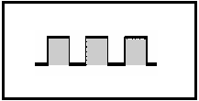
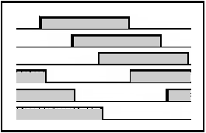
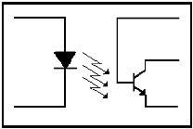
I.- DISEÑO DEL CIRCUITO DE CONTROL
CI Temporizador 555
Contador Interruptor de Cola
Acopladores Ópticos

Slide 17
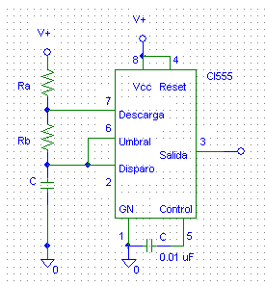
CI Temporizador 555
Determinación de la Frecuencia de oscilación:
t alto
t bajo
T total
f = 1/T total

Slide 18
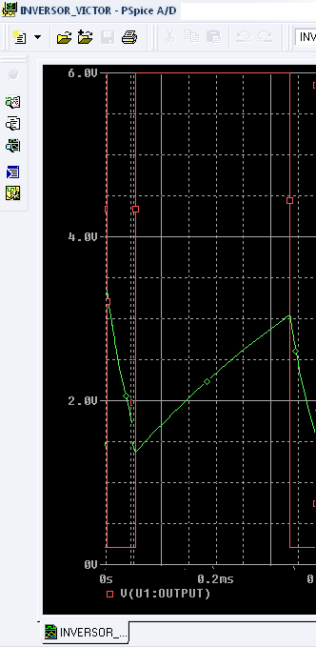
t alto
t alto =t 2/3V – t 1/3V
t para 2/3V⁺
V (t) = A ( 1 – e ^{- t / RC} )
2/3V⁺ = V⁺ (1-e^{-t/RC})
-t/RC = ln (1/3 ) = -1.09
t 2/3V= 1.09 RC

Slide 19
t para 1/3 V⁺:
1/3V⁺ = V⁺ (1-e^{-t/RC})
1/3 = 1 - e^{-t/RC}
e^{-t/RC} = 2/3
-t/RC = ln (2/3 ) = -0.405
t 1/3V= 0.405 RC
Finalmente tenemos:
t alto = 1.09RC – 0.405RC
t alto = 0.69 RC , donde R = Ra + Rb
t alto = o.69 (Ra + Rb) C

Slide 20
t bajo
V (t) = A e^{-t/RC}
1/3V⁺ = 2/3V⁺ e^{-t/RC}
½ = e^{-t/RC}
-t/RC = ln (1/2) = -0.69
t = 0.69 RC
t _{bajo} = 0.69 R_{B} C

Slide 21
T total
T total = t _{alto} + t _{bajo}
=0.69 ( R_{A}+R_{B} ) C + 0.69 R_{B}C
T total= 0.69 ( R_{A} + 2R_{B} ) C
f = 1 = 1.45 .
Ttotal ( R_{A} + 2R_{B} ) C

Slide 22
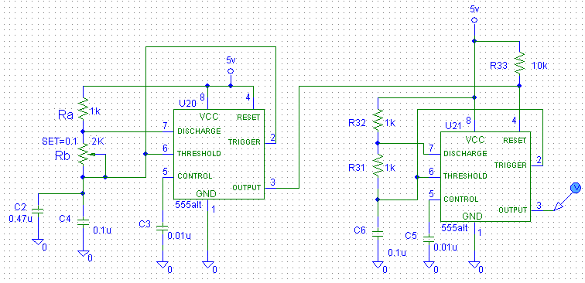
Oscilador de Ráfaga de Tonos

Slide 23
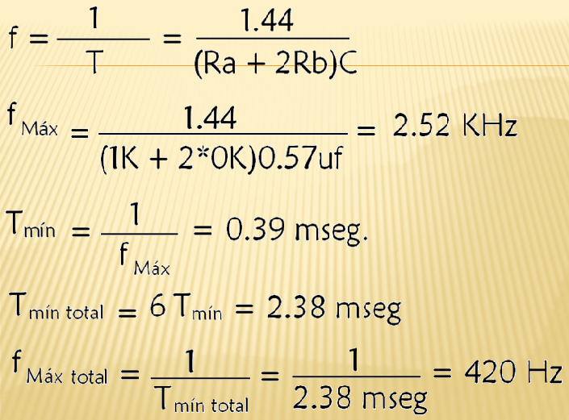
Cálculo de la frecuencia Máxima total

Slide 24
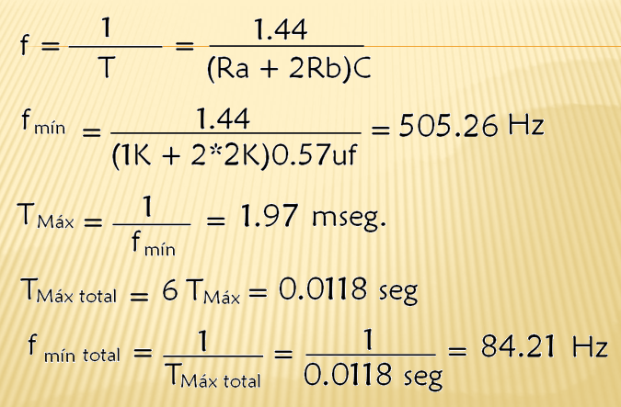
Cálculo de la frecuencia mínima total

Slide 25
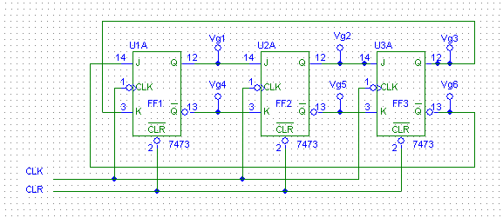
Contador Interruptor de Cola.
En el circuito se pueden generar seis pulsos los cuales estarán desfasados un período de T/3. Cada uno de estos pulsos determinará el tiempo de duración que permanecerá encendidos cada uno de los Transistores de Potencia que conforman el Circuito de Fuerza

Slide 26
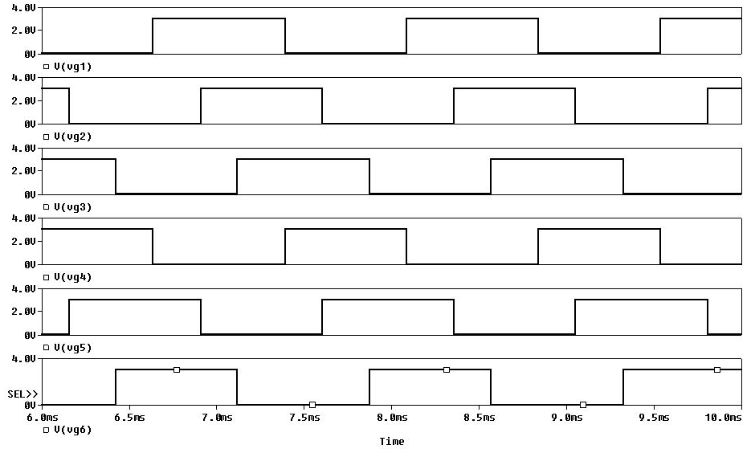
Pulsos Generados

Slide 27
Acopladores Ópticos
Consiste de una delgada membrana de selenio, germanio, silicio o sulfuro.
Produce un decrecimiento en la resistencia por efecto de la luz
Puede ser considerado como un interruptor sin contactos es decir, aislado entre la entrada y salida.
Estos no son influenciados por ruido.

Slide 28
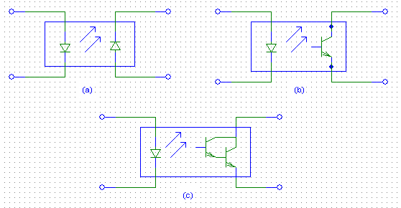
Tipos de Opto-acopladores
LED-Fotodiodo
LED-Fototransistor
LED-Foto-Darlington

Slide 29
Estructura de un Opto-Acoplador
Un opto-aislador básico consiste de un diodo infrarrojo de emisión (IR LED) constituido por Arsénico y Galio (GaAs) y un fototransistor de silicio acoplados en un encapsulado.
Cuando la corriente circula, pasa a través del IR LED, este emite una radiación infrarroja aprox. 900 nanómetros de longitud de onda.
Esta energía radiactiva es transmitida a través del acoplamiento óptico que tiene como destino la base del fototransistor.

Slide 30
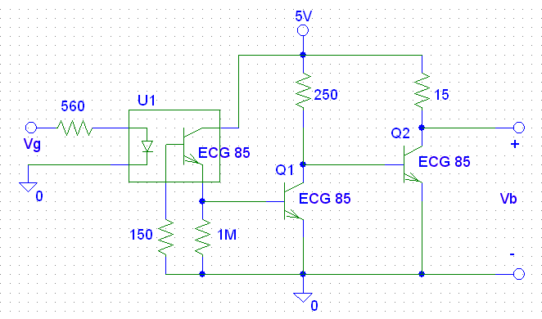
Diseño del Opto-acoplador
I led max = V pulso max / R
= 4 V / 560 Ω = 7.14 mA.

Slide 31
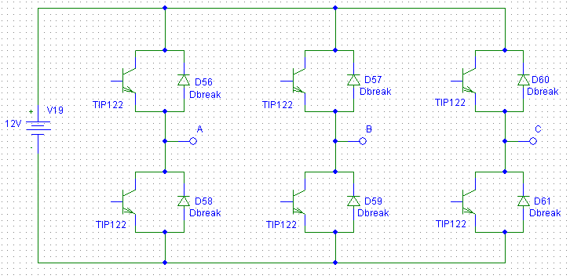
2.- Circuito de Fuerza

Slide 32
CONCLUSIONES
1- Se utilizó el arreglo de reloj denominado Ráfaga de Tonos, por lo que proporciona estabilidad a la señal de tren de pulsos, ésta no posee distorsión cuando se varía la frecuencia gracias a las características de los elementos utilizados, lo que nos ayuda a que no existan señales no deseadas.

Slide 33
2- El Opto-acoplador (MOC 8113), tiene la función de aislar eléctricamente la señal del circuito de fuerza de la señal proveniente del circuito de control; ésta es una de las formas más eficientes y económicas de aislamiento eléctrico.
3- Cuando se varía el valor de la frecuencia (en el circuito de Reloj), el valor de la corriente de cada una de las fases del circuito de fuerza disminuye; y cuando el valor de la frecuencia disminuye la corriente de cada una de las fases aumenta.

Slide 34
4.- El valor de la Inductancia dado por el banco de Inductores, influye en el aumento o disminución de la corriente; cuando la inductancia disminuye, la corriente aumenta y viceversa.
5.- La forma de Onda del voltaje de línea a línea no sufre cambio alguno al variar la inductancia, lo que varía es la forma de onda y la magnitud de la corriente.

